Slide 1
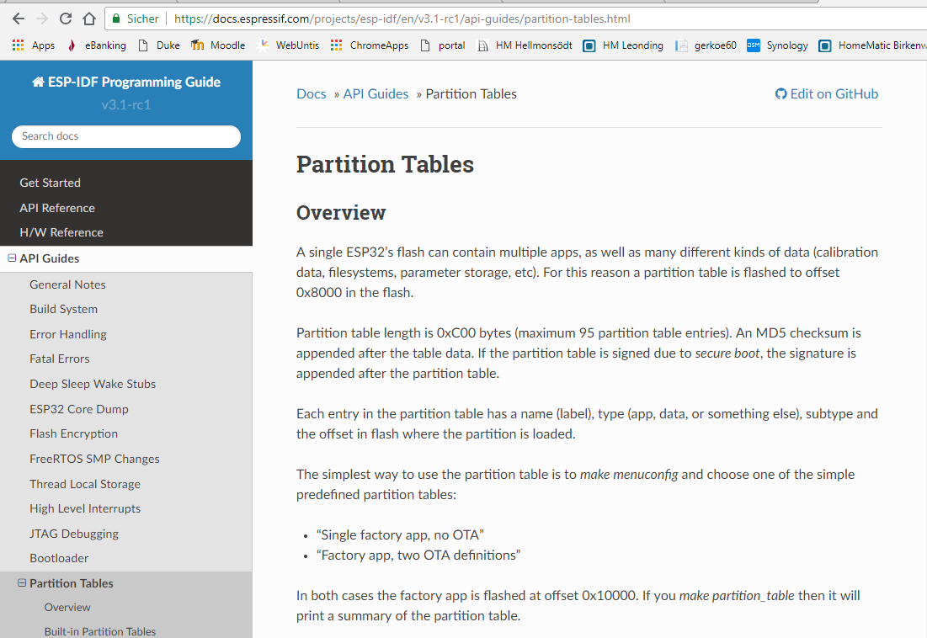

Slide 2
ESP32 - Partitions
Der Flashspeicher (4MB) kann nach eigenen Bedürfnissen partitioniert werden
Die BLE-Library ist z.B. ein großer Brocken, dass der normale Programmspeicher (1 MB) nicht mehr ausreicht
Partitionen
NVS (Non-Volatile-Storage)
Data
app mit oder ohne OTA (verdoppelt Verbrauch)

Slide 3
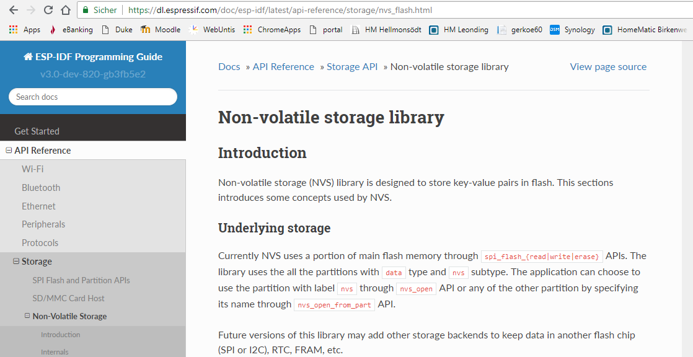
Nicht flüchtiger Speicher
Übersteht Reset
Wir verwenden Config ➔ SPIFFS

Slide 4
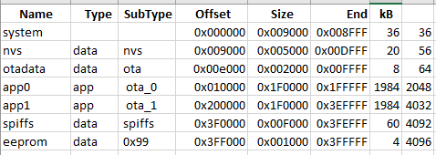
Beispiel MiFlora mit BLE
Geht sich in einem MB nicht mehr aus
Speicheraufteilung
Programmspeicher fast 2MB (*2 wegen OTA)
SPIFFS, EEPROM und NVS reduziert

Slide 5
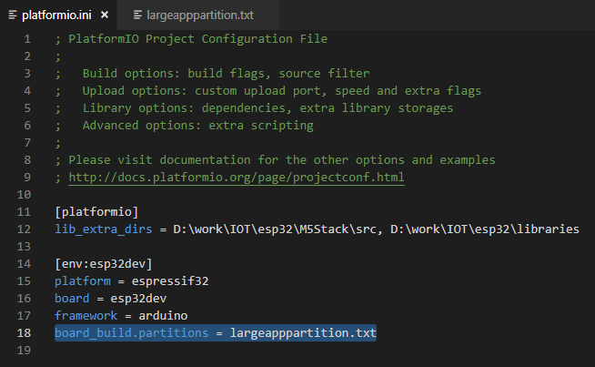
Konfiguration in PlatformIO

Slide 6
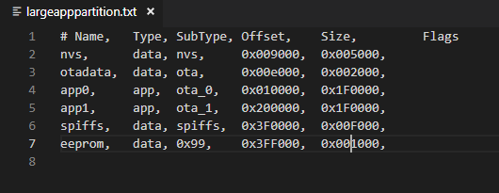

Definition der Memory-Map
Datei im Projektverzeichnis
Ergebnis

